Slide 1

Genel Ekonomi
Arz

Slide 2
Arz
Arz, tüketim için piyasaya sunulan belirli bir malın toplam miktarını tanımlayan temel ekonomik kavramdır.
Arz, talep ile büyük ölçüde ilişkilidir ve bu iki kavram, piyasadaki malların mevcudiyetini ve satıldıkları fiyatları tanımlayan piyasa dengesini oluşturmak için iç içe geçmiştir.
Arz grafiksel olarak gösterilir ve arz eğrisi yukarı doğru eğimli bir çizgi olarak gösterilerek fiyat ve miktar arasındaki ilişkiyi haritalandırır.
Arz, piyasa talebi, maliyet kısıtlamaları, tüketici tercihleri ve hükümet politikası tarafından belirlenir.
Arz genellikle kısa vadeli ve uzun vadeli arz olarak ikiye ayrılır, ancak başka arz türleri de vardır.

Slide 3
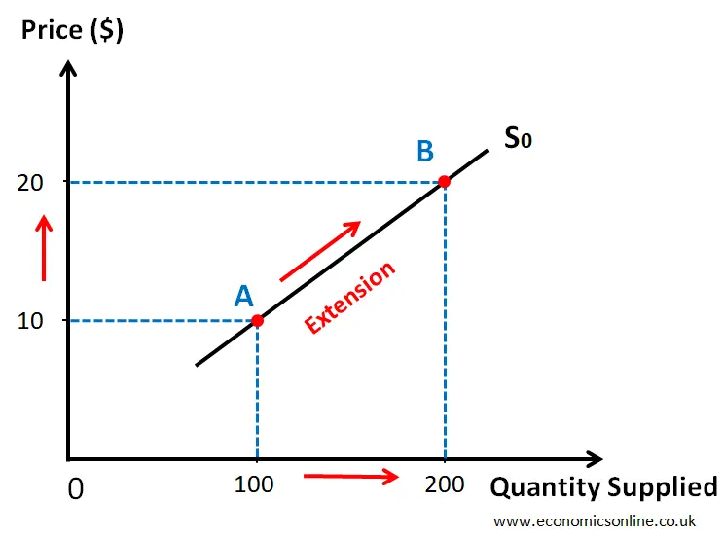
Arz
Ekonomide arz, firmaların, üreticilerin, işçilerin, finansal varlık sağlayıcılarının veya diğer ekonomik aktörlerin piyasaya veya bir bireye sağlamaya istekli oldukları ve sağlayabilecekleri bir kaynağın miktarıdır.
Arz, üretilen mallar, işgücü, hammadde ya da diğer kıt veya değerli nesneler olabilir. Arz genellikle grafiksel olarak bir arz eğrisi şeklinde çizilir; dikey eksende birim başına fiyat, yatay eksende ise fiyatın bir fonksiyonu olarak arz edilen miktar yer alır.
Bağımlı değişken ile bağımsız değişkenin olağan konumunun bu şekilde tersine çevrilmesi talihsiz ancak standart bir gelenektir.

Slide 4
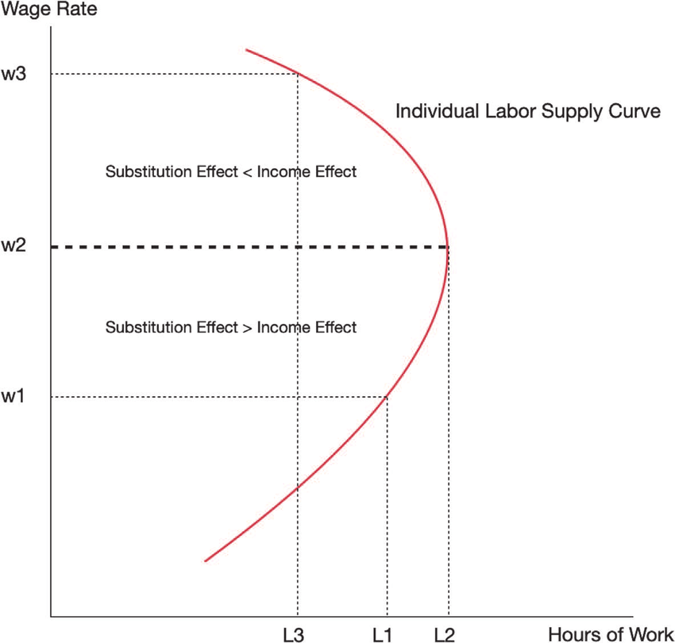
İşgücü Arzı
Mal piyasasında arz, diğer tüm faktörler sabit tutulduğunda, üreticilerin çeşitli fiyatlarda satmaya hazır oldukları birim zaman başına ürün miktarıdır. İşgücü piyasasında, emek arzı, bireylerin ücret oranının bir fonksiyonu olarak çalışarak geçirmek istedikleri haftalık, aylık veya yıllık süre miktarıdır.

Slide 5
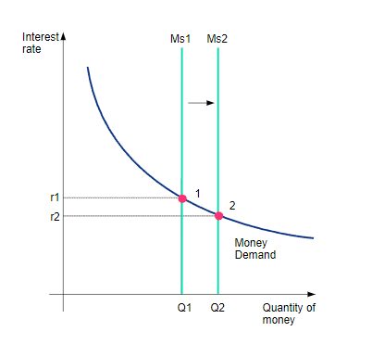
Para Arzı
Finansal piyasalarda para arzı, bir ülkenin para otoritesi tarafından belirlenen veya etkilenen para piyasasında bulunan yüksek likit varlıkların miktarıdır. Bu, hangi tür para arzının tartışıldığına bağlı olarak değişebilir.
Örneğin M1 genellikle, neredeyse anında para birimine dönüştürülebilen dar para, madeni para, nakit ve diğer para eşdeğerlerini ifade etmek için kullanılır.
Buna karşılık M2, M1'in tamamını içerir, ancak aynı zamanda kısa vadeli mevduatları ve belirli piyasa fonları türlerini de içerir.

Slide 6
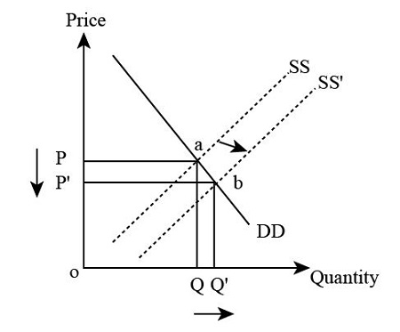
Teknoloji ve Arz
Arz edilen malın üretim koşulları, teknolojik bir ilerleme arz edilen malın kalitesini artırdığında veya teknolojik bir ilerlemenin bir malı modası geçmiş veya daha az talep edilir hale getirmesi gibi yıkıcı bir yenilik olduğunda da önemlidir. Hükümet düzenlemeleri de arzı etkileyebilir; petrolün çıkarılmasına ilişkin çevre yasalarının söz konusu petrolün arzını etkilediğini düşünebilirsiniz.

Slide 7
Arz
Bir malın üretimi ve piyasaya arzı farklı etkiler altındadır. Arzla bu değişik faktörler arasındaki matematiksel ilişkiye arz fonksiyonu denir.
Bir malın arzı;
O malın fiyatının(P_{a}),
diğer bütün malların fiyatlarının (P₁...P_{a-1}),
üretim faktörleri fiyatlarının (F₁....F_{m}),
teknolojinin (T) ve
üretici zevklerinin (H) fonksiyonudur.

Slide 8
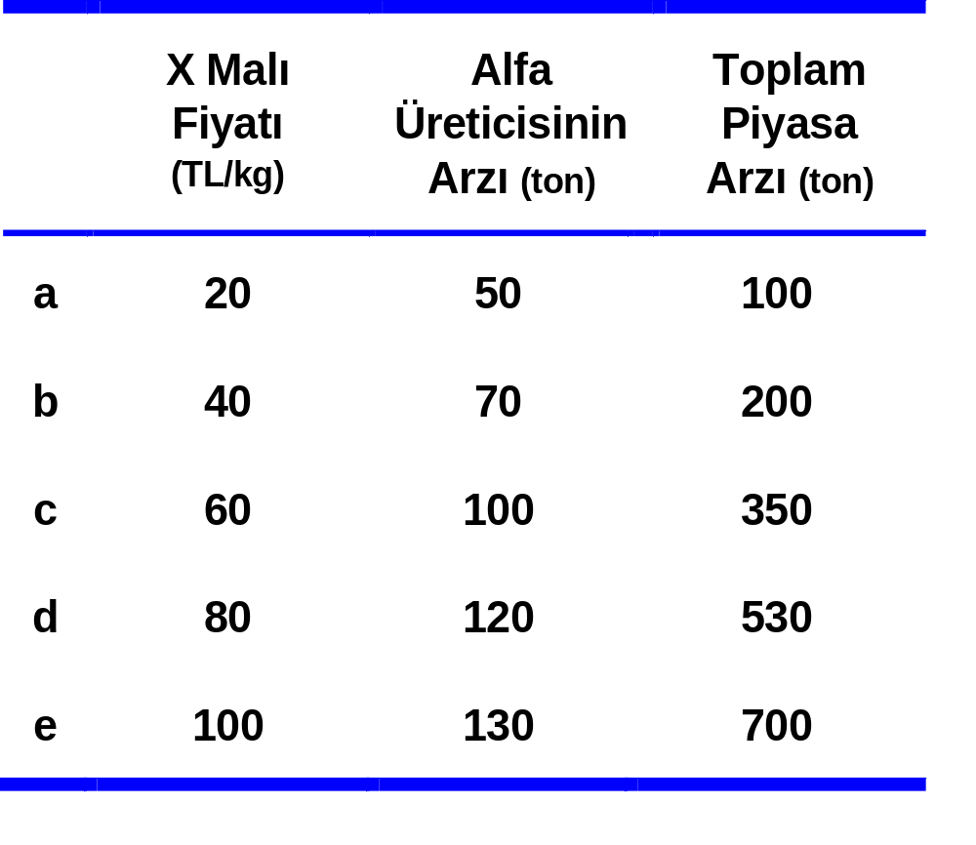

Slide 9
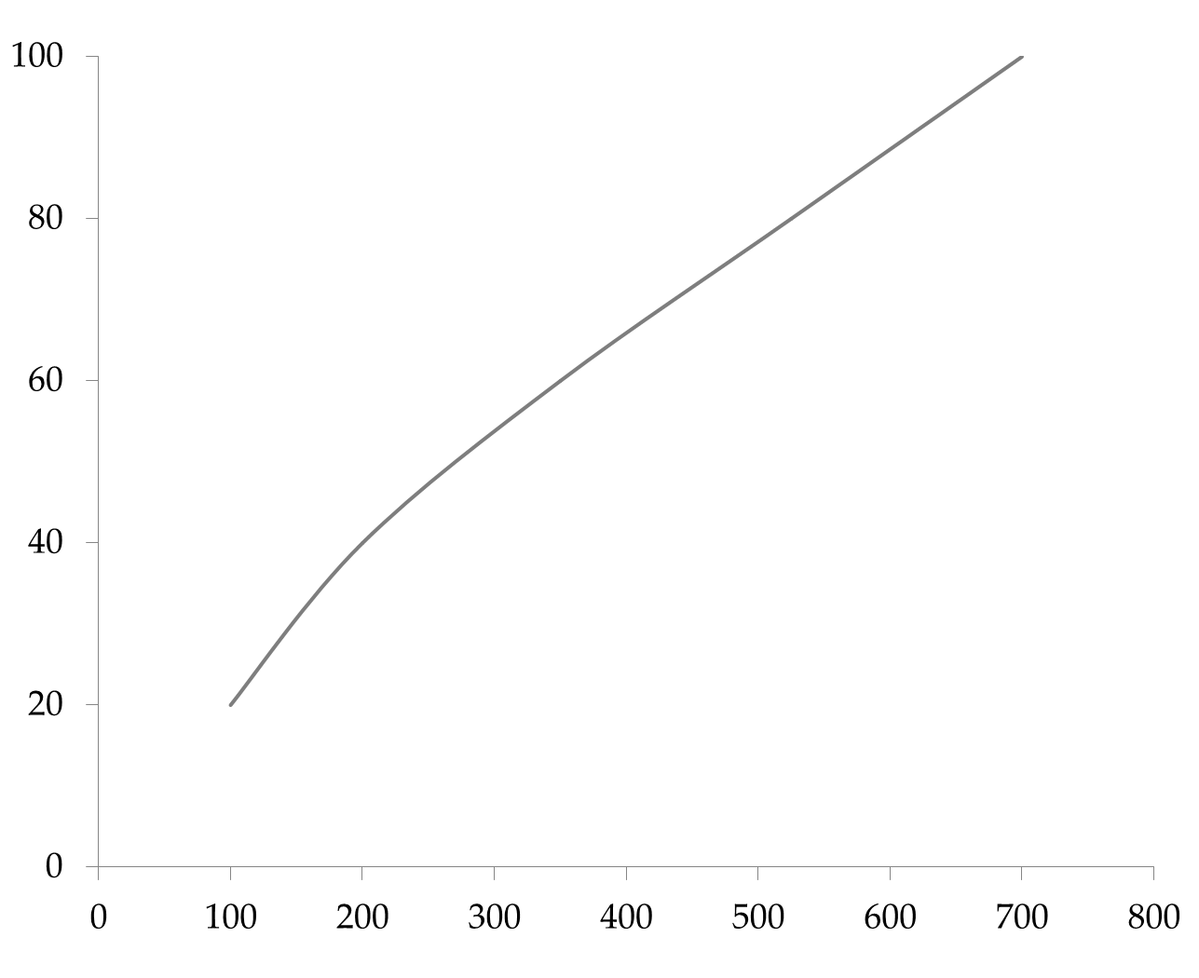
Arz
P
20
Q
100
a
Fiyat (TL/kg)
a
Miktar (ton)

Slide 10
Arz
P
20
40
Q
100
200
a
b
Fiyat (TL/kg)
b
a
Miktar (ton)

Slide 11
Arz
P
20
40
60
Q
100
200
350
a
b
c
c
Fiyat (TL/kg)
b
a
Miktar (ton)

Slide 12
Arz
d
P
20
40
60
80
Q
100
200
350
530
a
b
c
d
c
Fiyat (TL/kg)
b
a
Miktar (ton)

Slide 13

e
Arz
d
P
20
40
60
80
100
Q
100
200
350
530
700
a
b
c
d
e
c
Fiyat (TL/kg)
b
a
Miktar (ton)

Slide 14
Arzı Etkileyen Faktörler
1- Üretim maliyeti arttığında malın birim ücreti artar ve eğri SOLA kayar. –vice versa- Örneğin fındık üretiminde, işçi ücretlerinin artması, aynı fiyata daha az fındık satılması anlamına gelir. Dolayısıyla eğri sola kayar.
2- Teknolojik gelişmeler verimliliği artırır ve eğri SAĞA kayar. –vice versa- Örneğin, bir otomobil fabrikası yeni bir teknoloji kullanarak üretim maliyetini azaltır ve arz eğrisi de sağa kayar.

Slide 15
Arzı Etkileyen Faktörler
3- Diğer malların fiyatları artarsa eğri SOLA kayar. Örneğin araba ve yat satan bir firma araba fiyatlarında artış yaşandığında araba üretmenin daha karlı olduğunu düşünecek ve yat üretmek için yatırım yapmayacaktır. Dolayısıyla yat arz eğrisi sola kayar.
4- Vergilerin artması maliyeti artırır ve eğriyi SOLA kaydırır. –vice versa- Çünkü maliyet artmıştır ve üretici aynı fiyata daha az arz yaratmaya başlar. Çünkü karı azalmıştır.

Slide 16
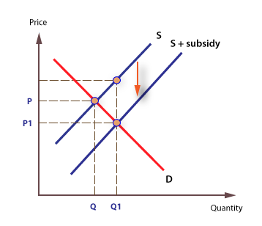
Arzı Etkileyen Faktörler
5- Sübvansiyonların artması maliyeti azaltır ve dolayısıyla eğriyi sağa kaydırır. –vice versa-
6-Fiyatların beklentisinde, beklenti yükseliş yönündeyse eğri SOLA kayar. –vice versa- Örneğin gelecek yıl fiyatlarda artış bekleyen üretici şimdi daha az arz edecektir.

Slide 17
Arzı Etkileyen Faktörler
7-Aynı sektörde faaliyet gösteren firma sayısının artışı eğriyi sağa kaydırır. –vice versa-
8- Hava koşulları, özellikle tarımsal arzda önemlidir. Kötü hava koşulları/ daha önce yaşanmamış bir hastalık vb. arz eğrisinin sola kaymasına neden olur. Örneğin, bir mısır üreticisi için hasat döneminden önce yaşanan bir don olayı, arz eğrisini sola kaydıracaktır.

Slide 18
Arz Kanununa İstisnai Haller
Arz eğrisinin kuralları genellikle tutarlıdır. Ancak, arz kurallarının çiğnendiği ve ekonomik konseptin istisnalarının anormal sonuçlar doğurduğu durumlar da vardır.
İşletme Kapanışları. Şirketler tasfiye edilirken ya da varlıklarını satmaya zorlanırken, envanter satmaya ve malları nakde dönüştürmeye teşvik edilebilir ya da bu yönde teşvik edilebilirler. Bu durum, mallar elverişli olmayan bir fiyattan satılsa bile geçerli olabilir.
Kontrol Edilemeyen Ürünler. Tarım arazileri gibi sınırlı kaynakların arz miktarını nasıl kısıtladığını düşününüz. Fiyatlar çiftçiler için daha elverişli hale gelse bile, arz kısıtları olan endüstrilerin daha fazla mal üretmesi zor olabilir.

Slide 19
Arz Kanununa İstisnai Haller
Tekelci Endüstriler. Sadece tek bir emtia satıcısı olduğunda temel arz yasalarından vazgeçilir. Bu tek satıcı fiyat belirleyici olabilir ve herhangi bir fiyattan kaç ürünün piyasaya sürüleceğini belirleyebilir.
Bozulabilir Mallar. Bazı malların raf ömrü sınırlı olabilir. Belirli bir noktada, şirketler herhangi bir düzeyde gelir elde etmek için (tamamen zarar etmek yerine) bir ürünü daha düşük bir fiyattan satmaya teşvik edilebilir.
Nadir / Koleksiyonluk Ürünler. Arzı tek bir örneğe kadar düşebilen nadir veya koleksiyonluk ürünler için genellikle bir fiyat üstünlüğü oluşur. Bu nedenle, yalnızca belirli arz seviyelerinde var olan daha dik, daha az öngörülebilir bir arz eğrisi olabilir.

Slide 20
Çalışma Sorusu
Ceteris paribus olmak üzere
3. nesil kahve dükkanı çalışanlarına ödenen ücretlerde bir artış,
Kahve fiyatlarında bir artış veya
Kahve dükkanlarının sayısında bir artış
Her durumda arz eğrisinin nasıl etkilendiğini gösteren bir grafik çizin. Arz eğrisi sola veya sağa kayabilir veya olduğu yerde kalabilir. Eksenleri ve eğrileri etiketlemeyi unutmayın ve süreyi belirtmeyi unutmayın (örneğin, "haftalık arz edilen kahve sayısı (bardak cinsinden).

